Slide 1
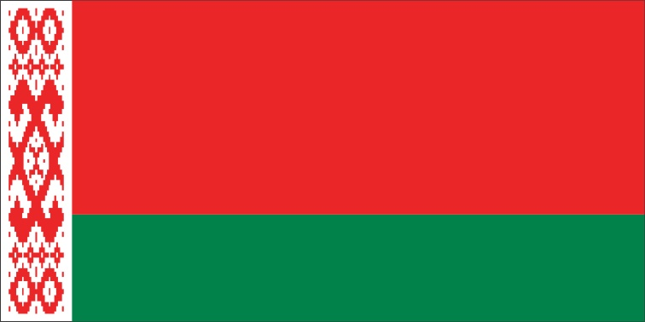
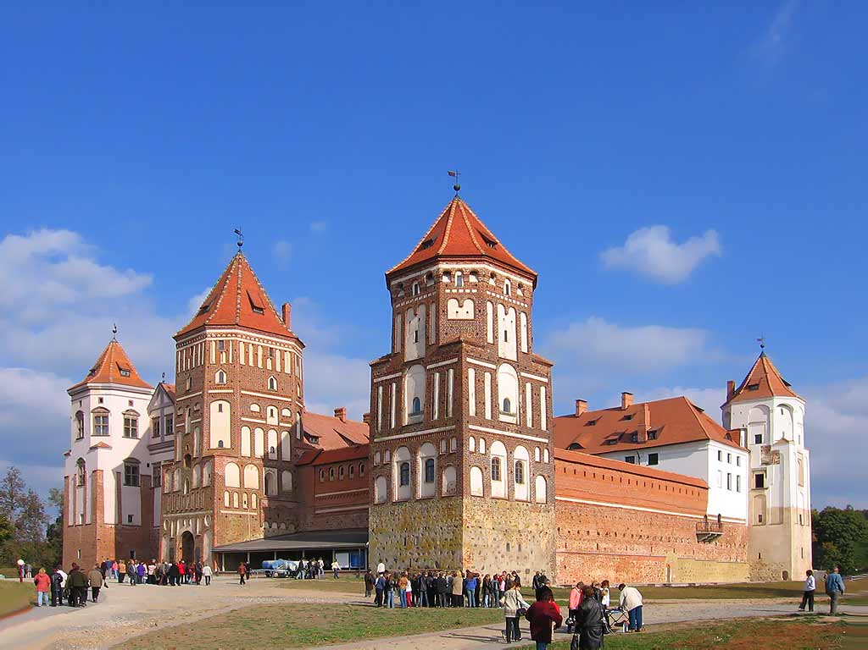
Республіка Білорусь
Виконали учні
10-А класу
Кузнєцова Анастасія
Ларін Олександр
Бондаренко Владислав

Slide 2
Паспорт країни
Офіційна назва: Республіка Білорусія.
Площа:207 600 км²
Столиця: Мінськ.
Склад території: 6 областей.
Тип країни: напівпрезендтська республіка
Офіційна мова: білоруська і російська.
Релігія: християнство.
Валюта: білоруський рубль.

Slide 3
Географічне положення
Розташування: Білорусь — держава в східній Європі, яка межує на заході з Польщею (605 км), на північному заході — з Литвою (502 км) і Латвією (141 км), на сході і північному сході — з Росією (959 км), на півдні — з Україною (891 км).
Площа території: загальна — 207 600 км². Довжина з півночі на південь — 560 км, зі сходу на захід — 650 км.
Найвища точка — пагорб Дзержинський у Мінській області (345 м над рівнем моря).
Найнижча точка — Німанська долина в Гродненській області (80—90 м над рівнем моря).
Столиця — Мінськ (1711 тис. жителів).
Інші великі міста: Гомель (500 тисяч жителів), Могильов (370 тисяч), Вітебськ (358 тисяч), Гродно (304 тисяч).

Slide 5
Економіка
Білорусь — індустріально-аграрна країна. Основні галузі економіки: тракторна, металообробна, машинобудівна, торфорозробна, велосипедна, виробництво добрив, телевізійна. Основний транспорт — залізничний, автомобільний, річковий. Повітряний транспорт розвинений відносно слабко; найбільший аеропорт країни знаходиться поблизу Мінська.

Slide 6
Валюта
Білоруський рубль (рубель). В обігу знаходяться купюри вартістю 50, 100, 500, 1000, 5000, 10000, 20000, 50000, 100000 і 200000 рублів. Долари США, Євро й російські рублі — найбільше широко прийняті валюти. Обміняти валюту можна в банках і в обмінних пунктах.

Slide 7
Населення
Білорусь — багатонаціональна держава. У ній мешкають білоруси, росіяни, євреї, українці, поляки, литовці, вірмени, азербайджанці й інші народи. Загальне населення країни становить 9,461 млн чол. (за даними на 1 березня 2013 року).
Берестейська обл. — 1390 тис.
Вітебська обл. — 1206,8 тис.
Гомельська обл. — 1427 тис.
Гродненська обл. — 1057,5 тис.
м. Мінськ — 1903,9 тис.
Мінська обл. — 1401,1 тис.
Могильовська обл. — 1075,5 тис.

Slide 8
Населення
Національний склад населення характеризується переважанням білорусів і зростанням їх частки у населення країни. При скороченні населення країни на 5,6 %, кількість білорусів скоротилась тільки на 2,5 % і досягла 83,7 %.
Рівень урбанізації у 2009 р.. Білоруси в Білорусі за переписом 2009 року. Росіяни в Білорусі за переписом 2009 року.
Поляки в Білорусі за переписом 2009 року.
Українці в Білорусі за переписом 2009 року.
Кількість інших національностей продовжувала скорочуватись швидкими темпами. За 1999–2009 кількість євреїв зменшилась на 55 %, українців — на 33 %, росіян — на 31 %, поляків — на 26 %.
Білоруси — 83,7 % (7 957 тис.)
Росіяни — 8,3 % (785 тис.)
Поляки — 3,1 % (295 тис.)
Українці — 1,7 % (159 тис.)
Євреї — 0,1 % (13 тис.)^{[7]}

Slide 10
Природні ресурси
Мінеральні
- Поклади торфу, кам'яної та калійної солей, скляних пісків, нафти, фосфоритів
Рекреакційні
- Історико-культурного спрямування (Брестська фортеця, Мінськ та ін)
- Екологічного напрямки (лесоозерние ландшафти, Біловезька Пуща)
Водні
Річки - Дніпро, Західна Двіна, Німан, Західний Буг - з'єднані каналами
Земельні
Переважають дерново-підзолисті та торф'яно-болотні грунти
Лісові
Лісистість становить 70%, переважають хвойні породи

Slide 11
Господарство
Білорусь має розвинений комплекс обробних галузей промисловості (хімічна, автомобільне і тракторне машинобудування, військове виробництво та ін.), продуктивне сільське господарство. Економічна політика країни орієнтована на створення ринкової економіки, структурну перебудову господарства, розвиток наукомістких галузей, конверсію оборонної промисловості, модернізацію обробних галузей та аграрного сектора. У республіці функціонує понад 600 спільних підприємств (головно з ФРН, Польщею, США), в основному малих.

Slide 13
Тваринництво
80% сільськогосподарської продукції
Свинарство
Скотарство
Птахівництво

Slide 14
Рослинництво
Зернові культури (жито, пшениця) півністю забезпечують потреби країни
Кормові культури
Картоплярство

Slide 15
Транспорт
Залізничний (основне значення для внутрішніх і зовнішніх перевезень; основні вузли - Мінськ, Барановичі, Орша)
Водний (Дніпро і Прип'ять використовуються для перевезення вантажів, Західна Двіна та Німан - для лісосплаву)
Трубопровідний (транзитні нафто-і газопроводи)
Автомобільний (має значення в пасажироперевезеннях)
Повітряний (авіалінії сходяться в Мінську; зовнішні пасажироперевезення)

Slide 16
Брестська Фортеця

Slide 17
Обласний драматичний театр. М. Гомель

Slide 18
Майдан Незалежності. М. Мінськ

Slide 19
Готель Білорусь

Slide 20
Цікаві факти
Найбільший в Європі древній ліс знаходиться в Білорусі - це Біловезька пуща, в якій налічується майже 2000 дерев-велетнів. За віком деякі з них старше, ніж відкриття Америки Колумбом. ЮНЕСКО включило Біловезьку пущу до списку всесвітньої спадщини.
Найбільша у світі популяція зубрів мешкає в Білорусі. На євроазійському континенті - це найважчі і великі наземні ссавці. Крім того зубри останні представники диких биків у Європі.
На нашій планеті лише в національному парку «Прип'ятський» збереглися первісні діброви. Найбільші природні болота в європейській частині континенту можна знайти на Поліссі.
З 47 європейських країн лише Білорусь не увійшла до Ради Європи. Через це громадяни держави не можуть звертатися до Страсбурзького суду з прав людини.

Slide 21
Цікаві факти
Елемент одягу багатих людей благородного походження Польщі та білорусько-литовської шляхти - слуцькі пояса могли виготовляти лише чоловіки, втім, пов'язували і носили їх тільки представники сильної статі. Вважалося, що дотики жіночої руки до поясу, зітканій з золотих і срібних ниток, викличе потемніння.
Перші білоруські гроші виглядали досить кумедно – на них були зображення… тварин. Саме тоді їх і почали називати “зайчики” – на честь тваринки, зображеної на купюрі номіналом один рубль. Через надмірну інфляцію ці грошові одиниці скоро витіснился купюрами з більшим номіналом, проте народна назва білоруських грошей живе до сьогодні.

Slide 23
Дякуємо за увагу!

